Slide 1



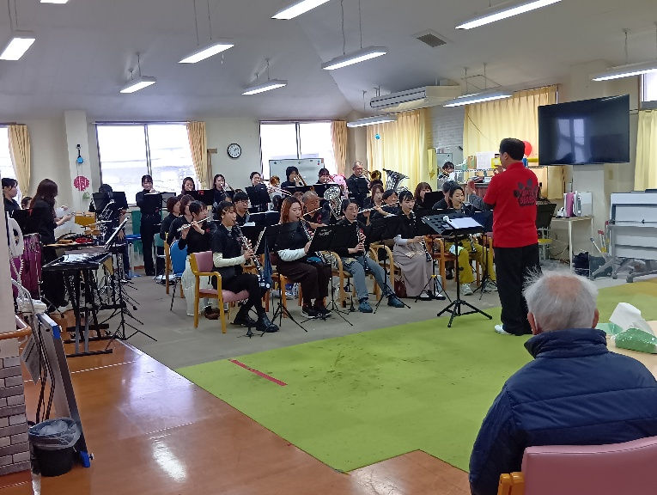

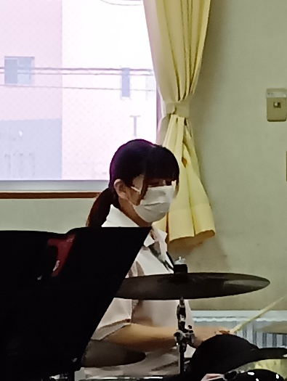
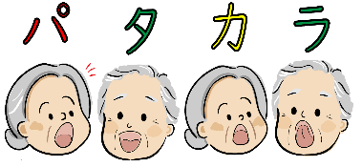
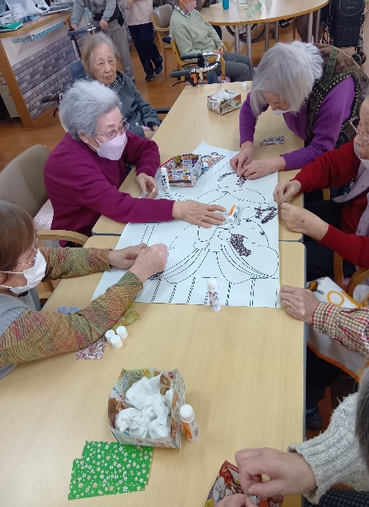

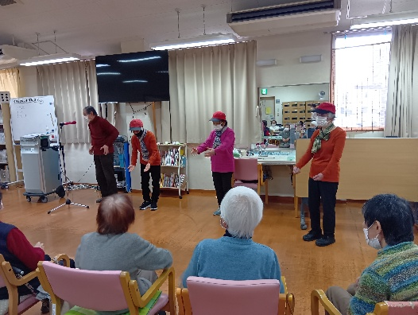

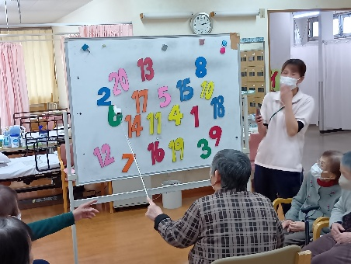
上牧デイサービス
便り
✿３月の催し物
2日(月)マジック同好会
10日(火)スクリーン紙芝居
18日（水）書道
19日（木）喜劇研究会
28日（土）銭太鼓
歯科衛生士予定日
5日(水) 7(金)
１0日(月) 11日(火)
19日(水) 20日(木)
24日（月） ２5日（火）
＊＊＊＊
の予定となっております。
【３月のお知らせ】
※３月は行事はありません。
マジック、書道、紙芝居、喜劇、などのボランティアを
予定して、利用者様皆様を心よりお待ちしております。
3/２6(木)は風呂の日にて素敵な香りをご用意しています。

